Slide 1
简单二维动态规划
HarryShaunWang

Slide 2
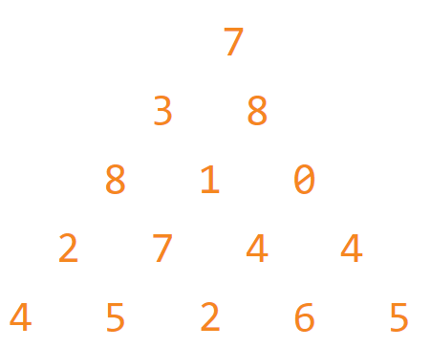
P1216 数字三角形
题意：n行（n<=1000）的数字三角形，
从顶部往下走，
每次可以选择下一行相邻的两个数字走，
求从顶部走到底部路径上数字和的最大值

Slide 3
贪心
每次选取左右两条路径最大的那一个走下去。
时间复杂度：O（n）
一定得到正确答案吗？
7+8+1+7+5=28
7+3+8+7+5=30

Slide 4
搜索
枚举所有可能路线，求最大值
每次都有2种选择，总共n行，所以方案数有2*2*2*···*2（n个2相乘）=2^{n}
时间复杂度：O（2^{n}），而n<=1000，这显然是不能接受的

Slide 5
动态规划
将问题分解来看，求出从[1,1]到底部路径最大数字和不是个简单的事情，但其中的一些特殊情形是很简单的，比如：
求从底部某一个点到底部最大路径数字和
显然就是它自己
如果我们用程序语言来表示的话，即如果用f[i][j]表示从[i,j]到底部最大路径数字和，那么显然f[n][j]=a[n][j]
并且我们欣喜地发现，我们要求的答案就是f[1][1]

Slide 6
如何求出f[1][1]?
我们进一步可以发现，f之间是有关系的
如果我们知道f[i+1][j]和f[i+1][j+1]的值，那么我们可以立即求出f[i][j]!
为什么？
显然，[i,j]要么走向[i+1,j]，
要么走向[i+1,j+1]

Slide 7
如何求出f[1][1]?
显然，[i,j]要么走向[i+1,j]，
要么走向[i+1,j+1]
那么到底走哪个呢？
当然是哪个大走哪个！
即：f[i][j] = max (f[i + 1][j], f[i + 1][j + 1]) + a[i][j]

Slide 8
如何求出f[1][1]?
如何实现？
从下往上逐层递推，最后求出f[1][1]
Let’s show the code

Slide 9
动态规划问题基本步骤
0.确定状态
1.确定边界
2.确定递推关系
3.确定循环顺序
4.考虑特殊情况

Slide 10
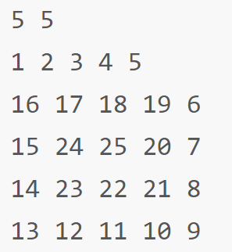
P1434 滑雪
题意：R行C列（R,C<=100）的地图，每个点有一个高度值，从任意一个点出发，只能滑向比自己低的相邻点，求能滑出的最长长度（一次最多能经过多少个点）

Slide 11
P1434 滑雪
仿照上一题，我们用f[i][j]表示从[I,j]出发所能滑行的最远距离
那么f[i][j]初始值可以设为1（至少可以滑自己这一块）
仿照上一题的递推关系，我们也可以知道：
如果一个点的相邻点有比自己低的，那么就有可能可以滑过去
f[i][j]=max(f[i][j],f[i±1][j±1]+1)
(当h[i][j]>h[i±1][j±1]时)

Slide 12
P1434 滑雪
如何实现？
这一题实际上要从低处往高处递推
排序！
但是光排高度可不行，因为这样就不知道它是哪块的高度了…所以要用到结构体

Slide 13
P1434 滑雪
Let’s show the code.
这道题还可以记忆化搜索
记忆化搜索：在搜索的基础上加上标记，避免重复搜索
此处不过多展开，不过代码在附件中

Slide 14
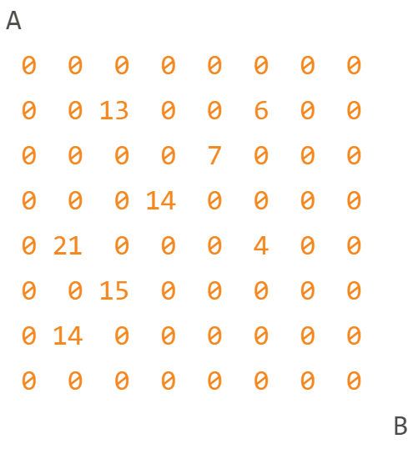
P1004 方格取数
题意：N*N方格图（N<=9），从左上角走到右下角走两次（每一步只能向右或向下），每次取位置上的数，每个数取了一次那这个位置就变0，求两次路径数字和的最大值

Slide 15
P1004 方格取数
和数字三角形很类似
确定状态：f[i][j][k][l]表示从A点两次出发走到[i,j]和[k,l]的最大值
确定目标：f[n][n][n][n]即为答案
递推关系：f[i][j][k][l] = max (
f[i - 1][j][k][l - 1],
f[i - 1][j][k - 1][l],
f[i][j - 1][k][l - 1],
f[i][j - 1][k - 1][l])
+ a[i][j] + a[k][l]

Slide 16
P1006 传纸条
题意：m行n列的教室（m,n<=50），左上角的小渊和右下角的小轩要传纸条，来一次去一次，帮他们传过一次纸条的同学不会再给他们帮忙，每个同学有个好感度，要求来回两条路径好感度之和最大

Slide 17
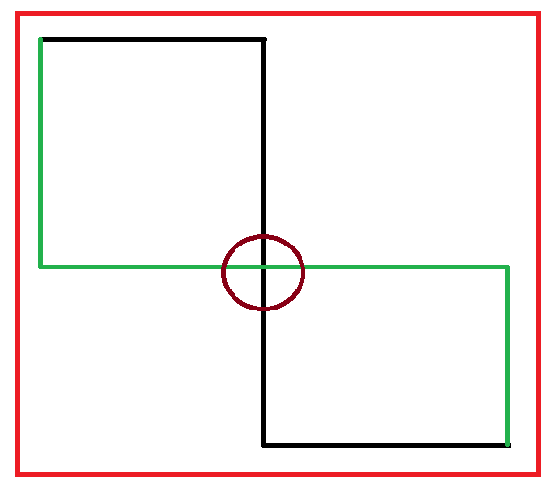
P1006 传纸条
路径不能交叉？？？
仿佛很复杂…
实际上，即使交叉也不要紧

Slide 18
P1006 传纸条
定义状态：f[i][j][k][l]表示从左上角分别走到[i,j],[k,l]的最大好感度
确定目标：f[m][n][m][n]即为所求
状态转移：f[i][j][k][l] = max (f[i][j][k][l],
f[i - 1][j][k - 1][l], f[i - 1][j][k][l - 1], f[i][j - 1][k - 1][l], f[i][j - 1][k][l - 1])
+ a[i][j] + a[k][l]

Slide 19
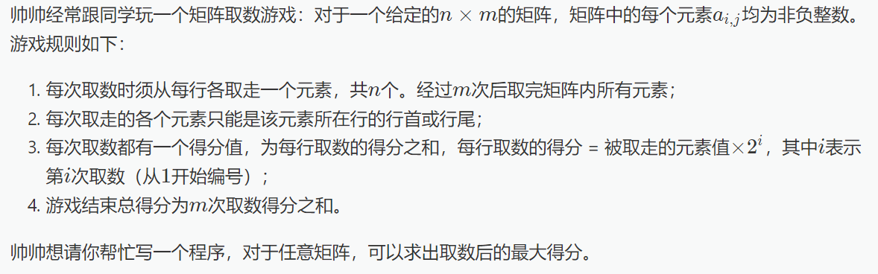
P1005 矩阵取数游戏

Slide 20
P1005 矩阵取数游戏
很显然，每一行之间相互独立，只需对每一行单独求解最大值然后求和即可
注意数据范围，本题需要高精度

Slide 21
P1005 矩阵取数游戏
考虑每一行
确定状态：f[i][j]表示以本行[i,j]一段来做取数游戏的时候的最大得分，则f[1][m]即为答案
确定边界：f[i][i]=a[i]*2
确定递推关系：f[i][j]=max(a[i]+f[i+1][j],a[j]+f[i][j-1])*2

